Slide 1
“ ГЛОБАЛІЗАЦІЯ ЗА МАЛЕВИЧЕМ ”
АРТ-ПРОЕКТ
Науковий керівник; к. пед. наук., доцент, завідувач кафедри дошкільної та шкільної освіти КЗ Сумський ОІППО
Сєрих Лариса Володимирівна
У проекті брали участь
керівники гуртків Путивльського районного Будинку дитячої та юнацької творчості

Slide 2
“Під питанням”
“Інформаційний вир”
“Розповсюдження інформації”
“Україна в епоху змін”
“Кросворд у метро”
“Квадрат глобалізації”
“Емоції, пізнання через природу “
“Інформація навколо людини або “під пресом”
“Інформаційний хаос”

Slide 3
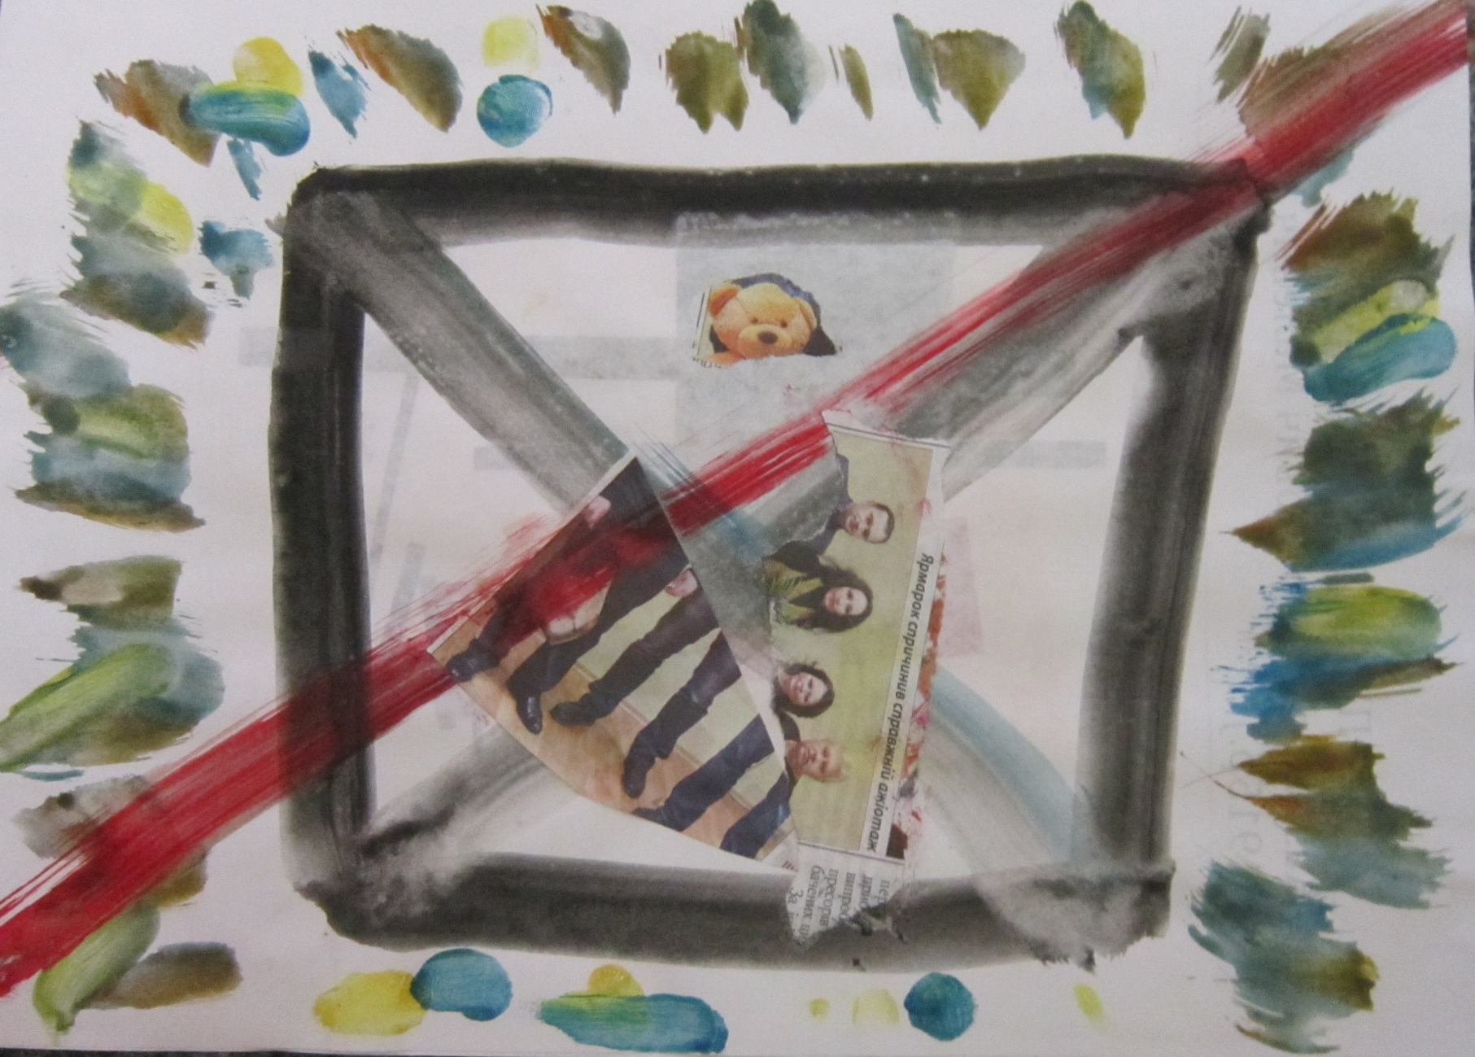
Під питанням

Slide 4
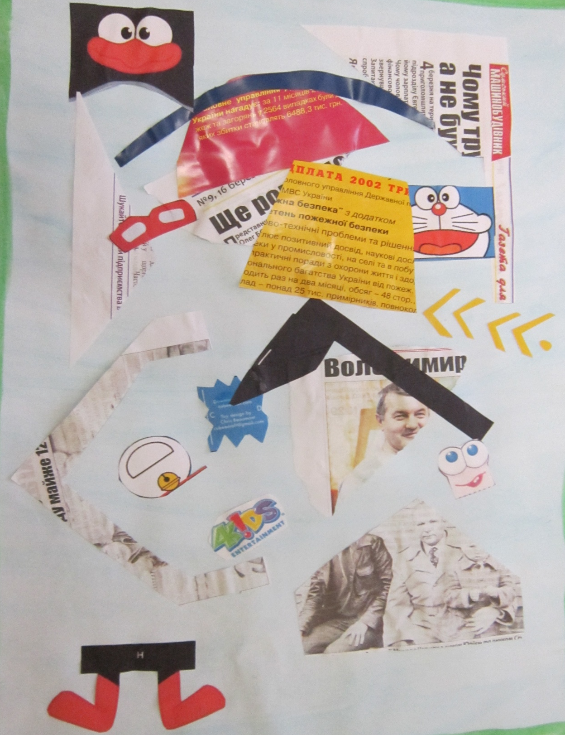
Інформаційний хаос

Slide 5
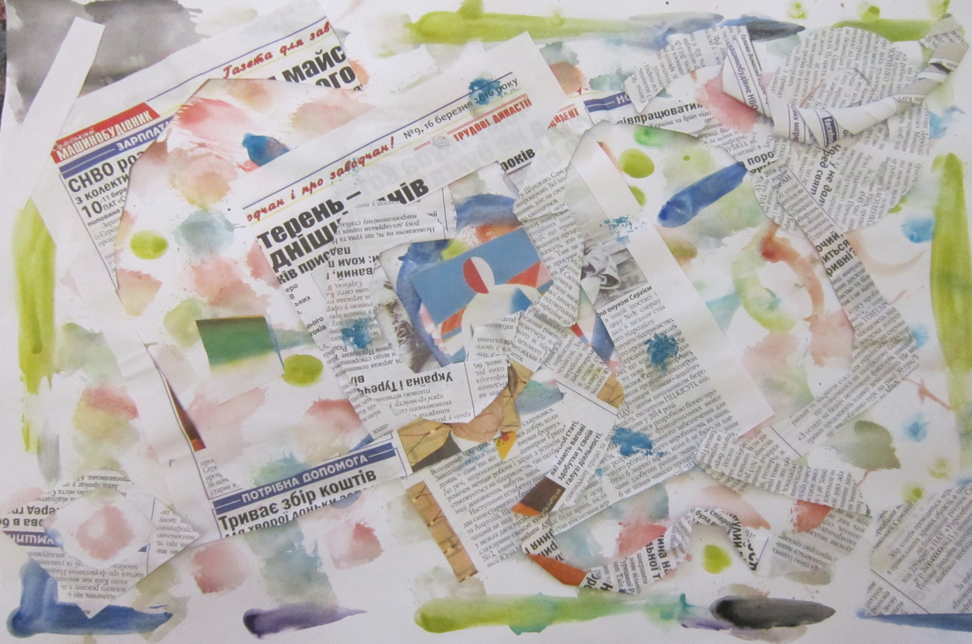
Інформація навколо людини або “під пресом”

Slide 6
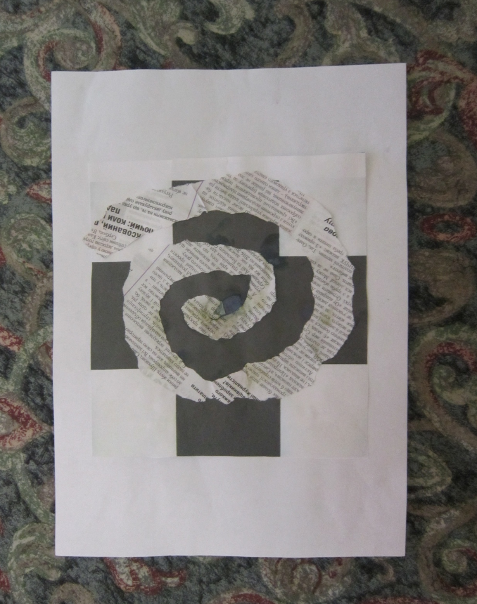
Інформаційний вир

Slide 7
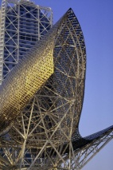
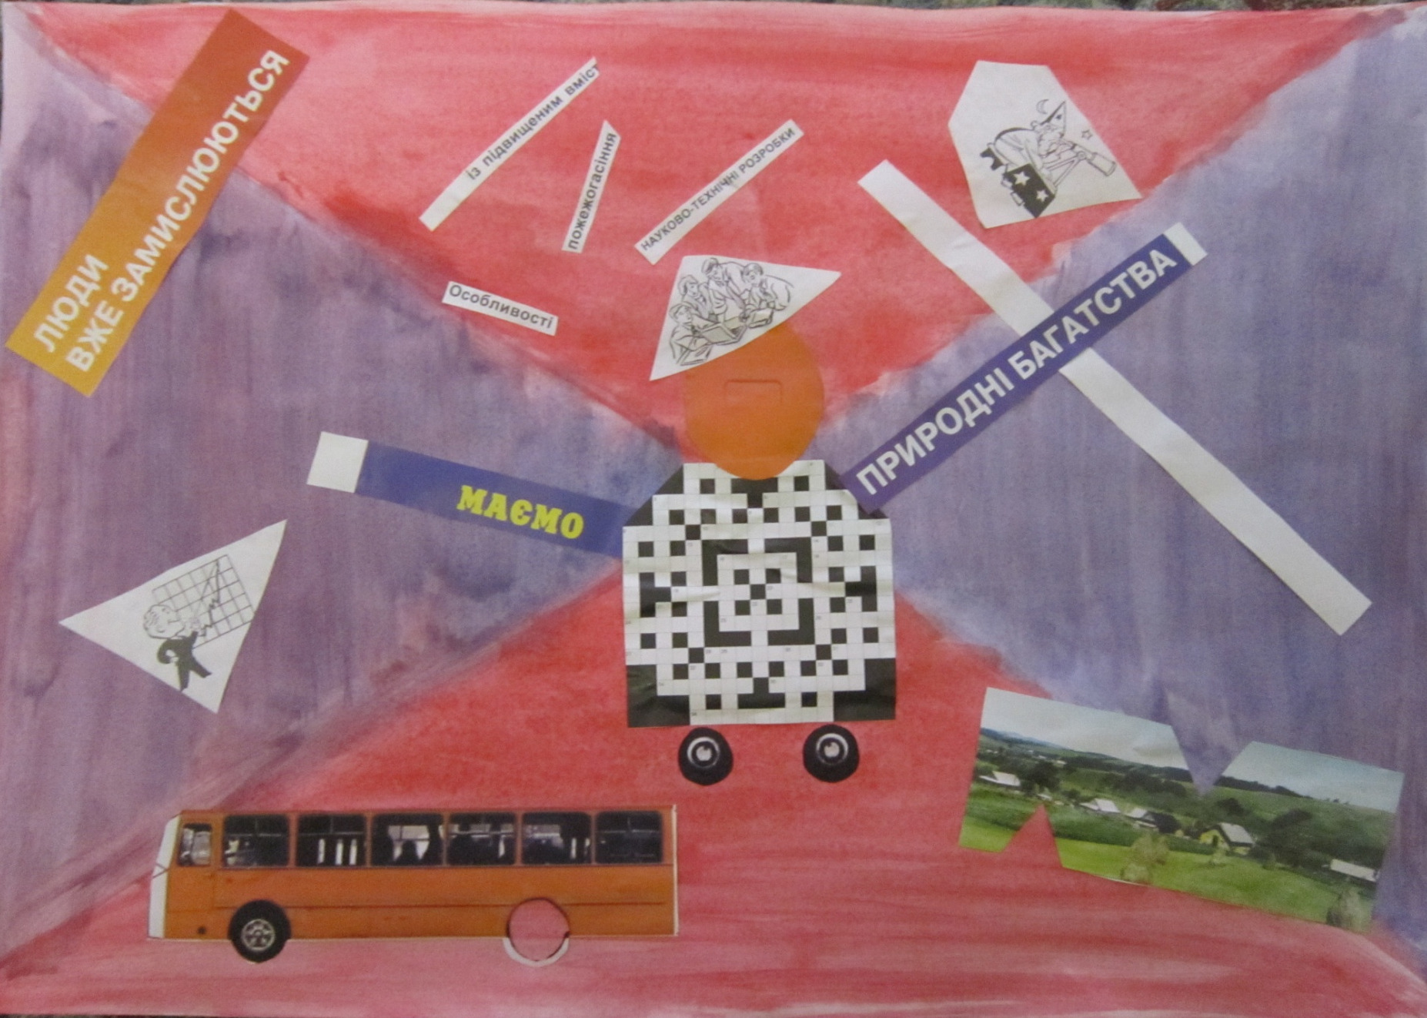
Кросворд у метро

Slide 8
Розповсюдження інформації
Від майстерень –
до сьогоднішніх днів
Володар другого місця
Рішення можна переглянути
Як розвивались події?
Бронзова призерка
Бронзова призерка
У пошуку
Чому?
Володар другого місця
Переможець проекту
Звітуватиме
Учасник проекту
Вдосконалюватись ніколи не пізно

Slide 9
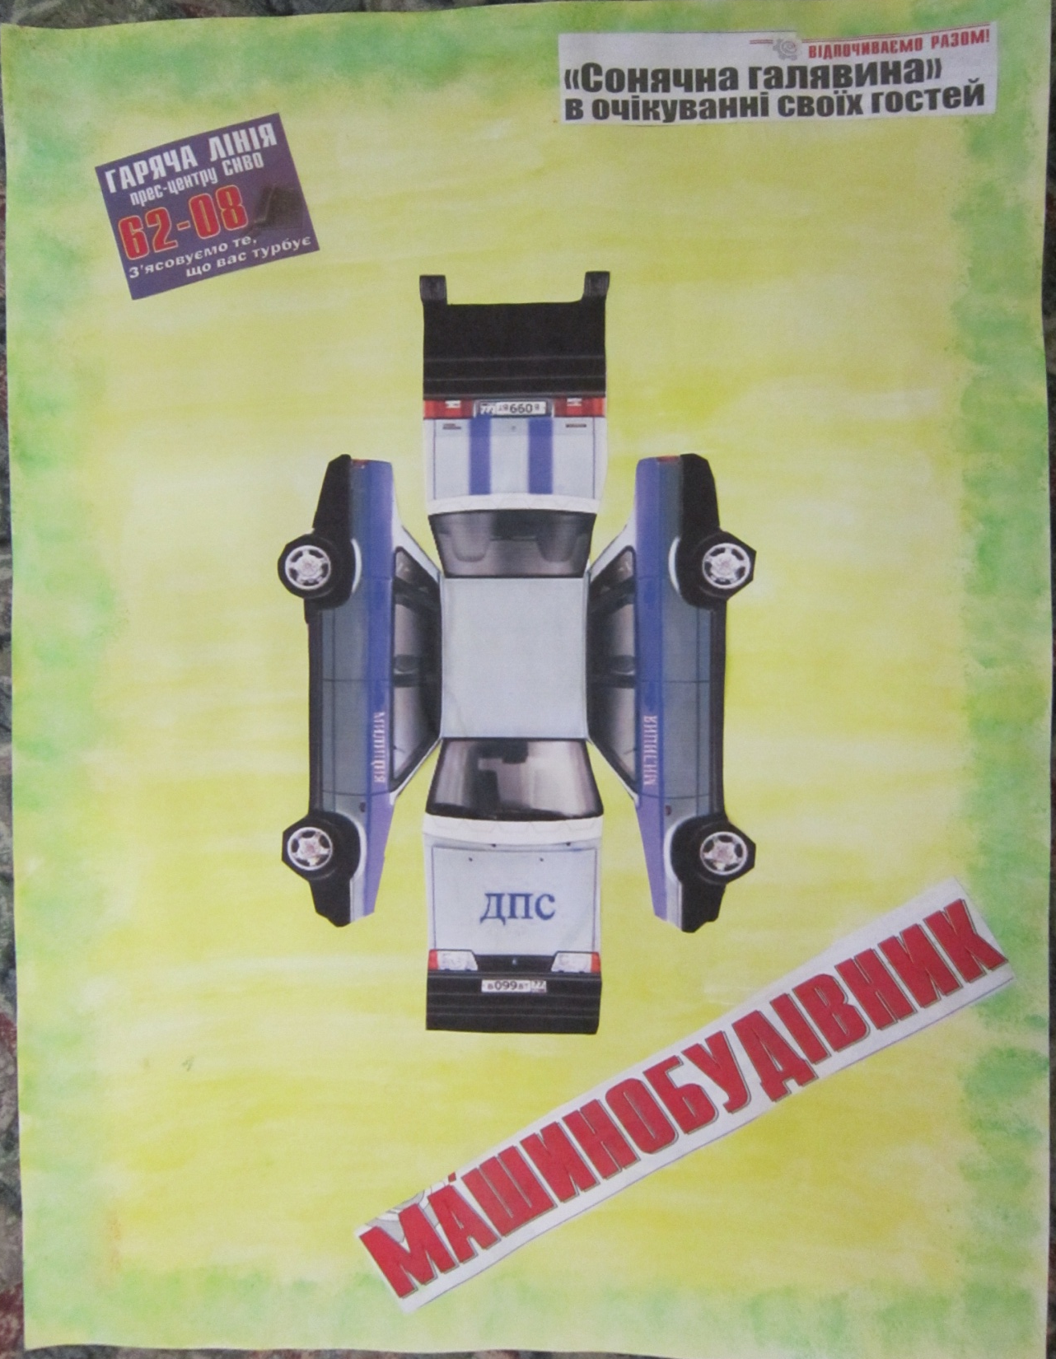
Україна в епоху змін

Slide 10
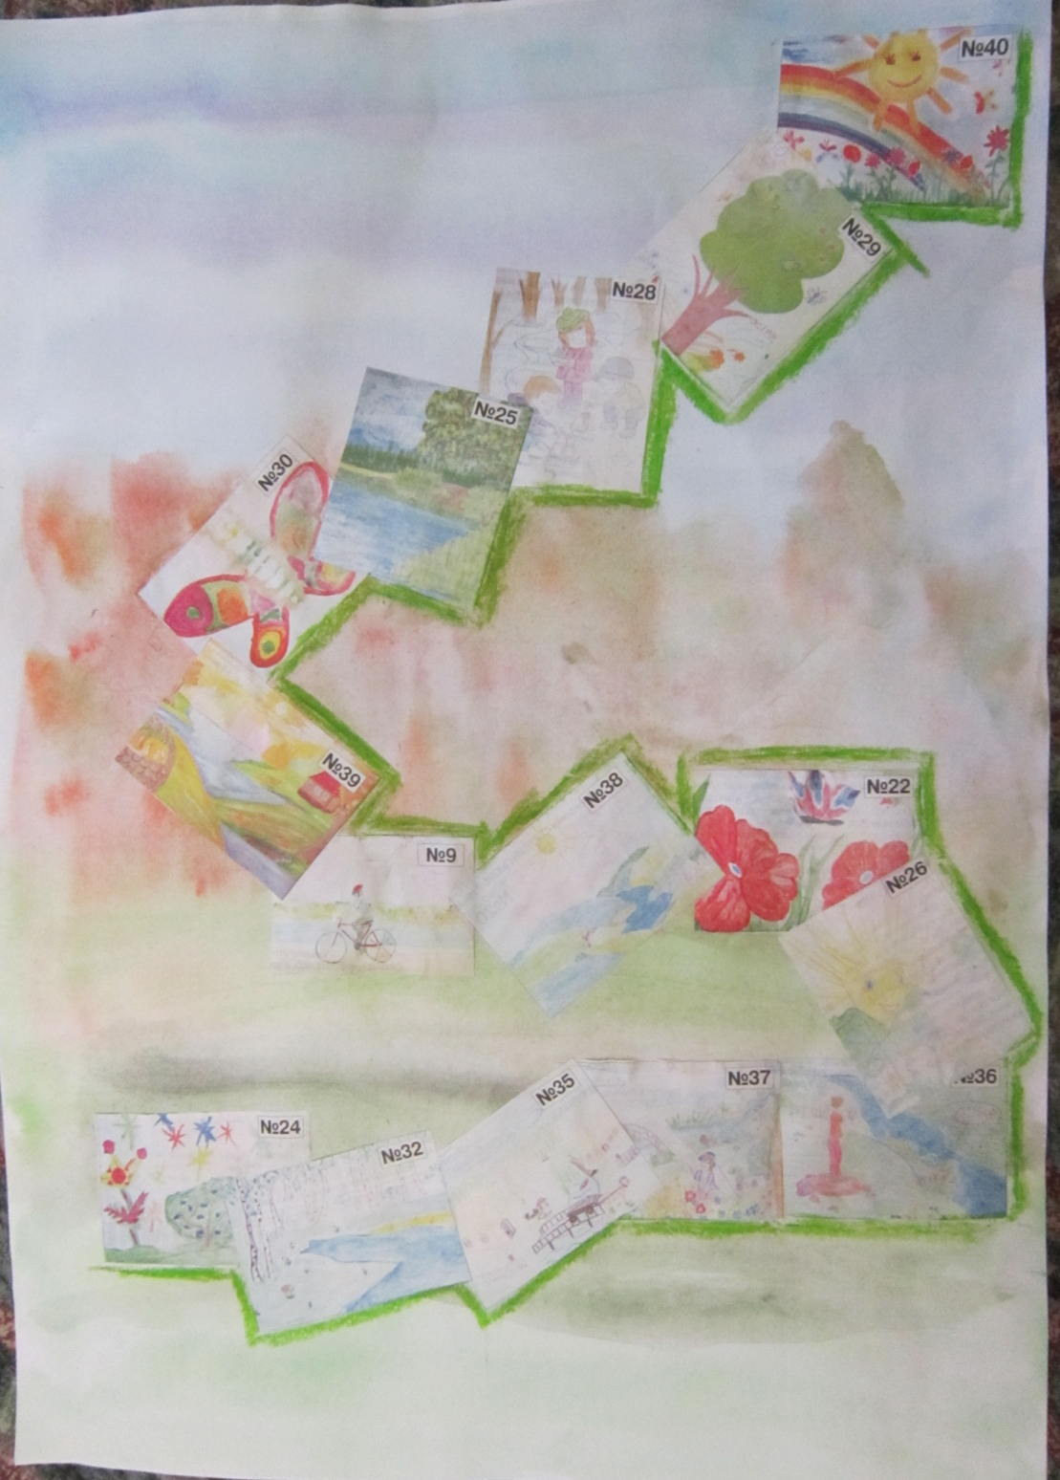
Емоції, пізнання через природу

Slide 11
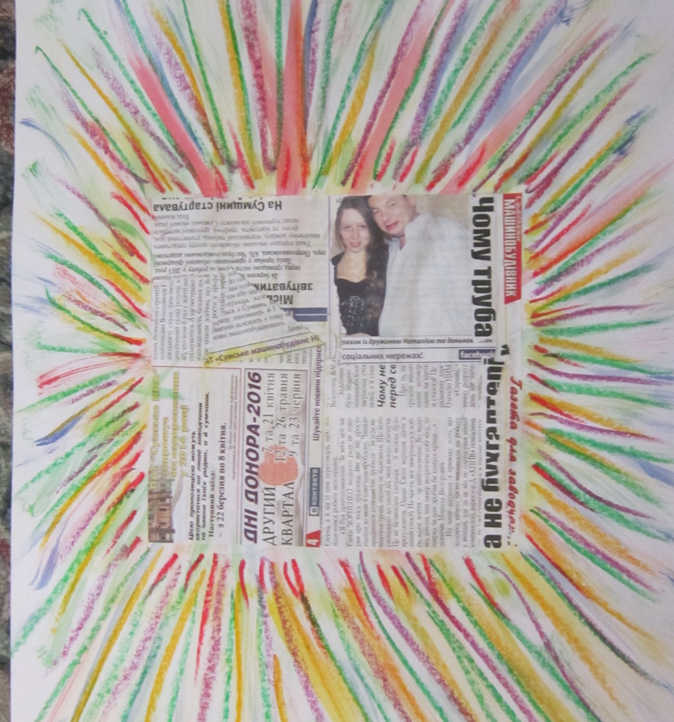
Квадрат глобалізації

Slide 12
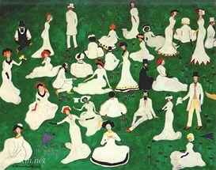
Дякуємо за увагу!
«Відпочинок. Спільнота в циліндрах»

